Slide 1

고객 ERP 연동을 위한
기업정보 전송, 적재 시스템(K-LINK)
한국기업데이터

Slide 2
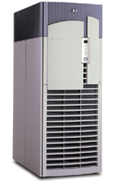
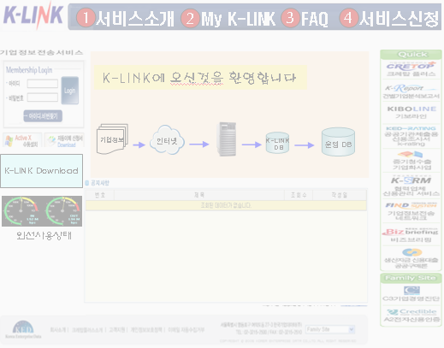

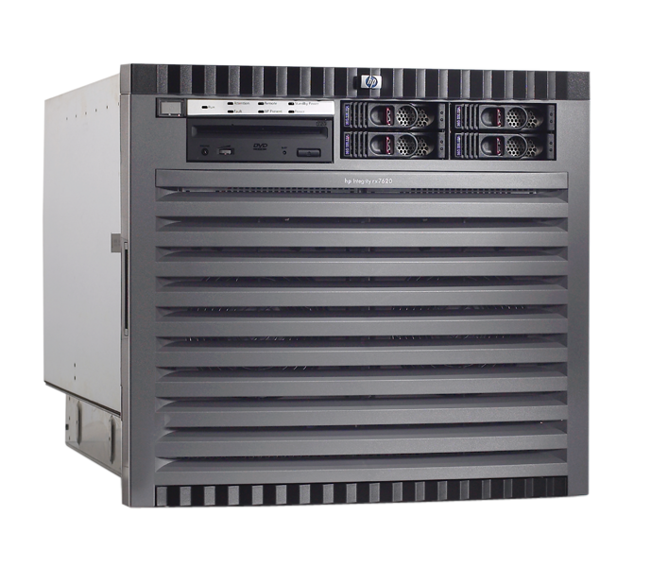
K-LINK 서비스 개요
K-LINK서비스는 KED-DB(DB이전 서비스) 이용 고객과 조사서 상품을
사용중인 모기업을 대상으로 인터넷을 통하여 자동으로 기업정보를 전송
/ 적재하는 서비스 입니다.
서비스흐름도
K
E
D

고
객
사
인터넷
K-LINK
DB
운영 DB
기업정보
XML
K-LINK Server

K-LINK Client


 | ① 일일 배치작업에 의하여 기업정보 XML파일 생성 ② 생성된 XML 파일을 K-LINK 홈페이지에 등록
 | ① 스케쥴 기능에 의하여 기업정보 자동 다운로드 수행 ② 다운로드 받은 데이터를 자동으로 K-LINK DB로 적재
 | K-LINK DB를 고객사 운영 DB에 적재(고객사에서 수행)
 | 필요 시(K-LINK Client 버전 Upgrade, K-LINK Client 장애 등) K-LINK 홈페이 지에 접속하여 다운로드 수행




Notes:
26-11-7 토요일

Slide 3
전송 데이터 개요
대분류 | XML 파일명 | 소분류
개요정보 | intr.xml | (표준)기업개요
 | importantfsdata.xml | (표준)주요재무정보
대표자정보 | reper.xml | (표준)대표자정보
 | pintr.xml | (표준)대표자인물정보
 | pcrr.xml | (표준)대표자경력정보
 | pscrr.xml | (표준)대표자학력정보
 | mngr.xml | (표준)경영진주요정보
현황정보 | his.xml | (표준)기업연혁
 | pposbz.xml | (표준)목적사업
 | renp.xml | (표준)관계회사
 | stk.xml | (표준)주식관련사항
 | sth.xml | (표준)주주현황
 | bzpl.xml | (표준)사업장
 | meqp.xml | (표준)주요시설
 | em.xml | (표준)인원현황
 | pdmtd.xml | (표준)가동생산방식
 | pdsale.xml | (표준)제품별매출현황
 | rordcont.xml | (표준)수주및계약에관한사항
 | cnstlics.xml | (표준)면허및시공능력
 | cnstrsl.xml | (표준)건설실적
 | newcnst.xml | (표준)신규계약공사
 | qual.xml | (표준)보유자격및면허
 | ipr.xml | (표준)지적재산권
 | pstd.xml | (표준)공인규격
Notes:
26-11-7 토요일

Slide 4
전송 데이터 개요
대분류 | XML 파일명 | 소분류
현황정보 | mtxpl.xml | (표준)주요거래처
 | txcnd.xml | (표준)통합거래조건
 | brw.xml | (표준)차입금현황
 | mog.xml | (표준)담보현황
 | mogktl.xml | (표준)담보설정현황
재무정보 | opnn.xml | (표준)종합의견
 |  | (표준)재무계정코드
 | fsmst.xml | (표준)재무제표Master
 | fsdata.xml | (표준)재무제표DATA
 |  | (표준)재무비율계정코드
 | frtdata.xml | (표준)재무비율DATA
 |  | (표준 재무분석계정코드
 | fanaldata.xml | (표준) 재무분석DATA
 | aopnn.xml | (표준)감사의견 및 재무일반
재무계정코드, 재무비율계정코드, 재무분석계정코드의 경우 Master
제공(엑셀파일) 후 변경 시 통보
Notes:
26-11-7 토요일

Slide 5
서비스 특징
기업정보 수신, 적재의 자동화
서버 및 DBMS에 독립적
(NT서버 및 UNIX 서버, 오라클 및 MS-SQL)
별도의 통신회선 불 필요
수신, 적재 작업의 상세로그 제공으로 필요 시 로그에 의한 재작업 가능
HTTPS 및 DES 알고리즘에 의한 보안성 강화
K-LINK 서버 및 DBMS
- K-LINK 서버
◦ 윈도우즈 서버(Windows 2000, 2003)
· CPU : 3.0Ghz * 1 Way 이상
· 메모리 : 1GB 이상
· HDD : 500MB 이상
◦ UNIX 또는 LINUX 서버
- DBMS
◦ TEMP 테이블 생성을 위한 DBMS
· Oracle 10g(9i)또는 MS-SQL 2000 이상, mysql
※ K-LINK 서버와 DBMS 서버는 분리 가능함
S/W
JAVA : JDK1.4 이상
Tomcat : 4.X 이상
통신회선
기업정보 데이터를 수신 받기 위한 통신회선으로 별도의 전용회선을 필요치
않으며 인터넷 환경이면 가능함

Slide 6
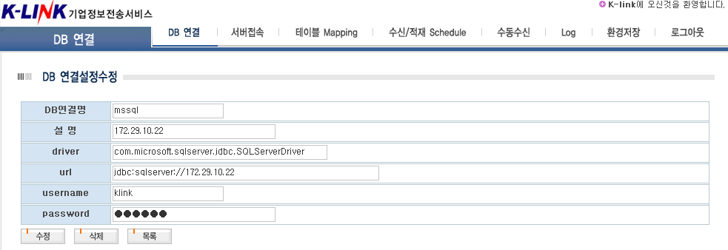
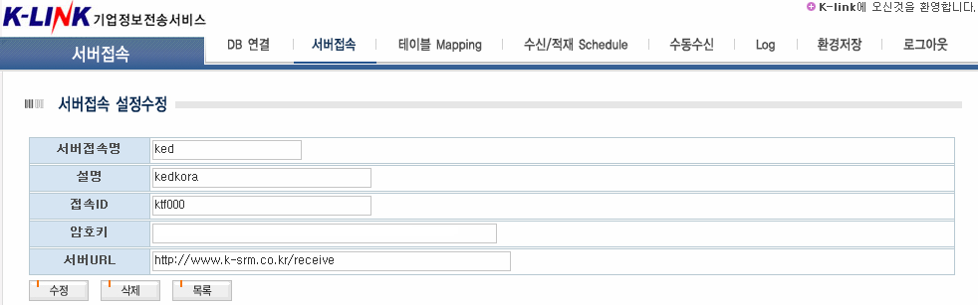
프로그램 환경 설정
DB 연결 (수신 받은 XML파일을 K-LINK DB에 적재하기 위한 환경설정)
MS-SQL
- Driver : com.microsoft.sqlserver.jdbc.SQLServerDriver
- url : jdbc:sqlserver://172.29.10.22
Oracle
- Driver : oracle.jdbc.driver.OracleDriver
- url : jdbc:oracle:thin:@DB서버 IP:오라클port:데이터베이스명
Sybase(ASE)
- Driver : com.sybase.jdbc2.jdbc.SybDriver
- url : jdbc:sybase:Tds: DB서버 IP:port /데이터베이스명
mySQL
- Driver : com.mysql.jdbc.Driver
- url : jdbc:mysql://172.29.11.134:3306/ 데이터베이스명
서버접속(K-LINK Client가 서버에 접속하기 위한 환경설정)
접속 ID : KED에서 고객별로 부여
암호 키 : 최초 설정 시 자동으로 서버에서 암호키를 생성하여 Client와 동기화
(최초에 관리자 모드로 접속 후 수동수신 등에서 서버 접속을 시도하면 자동으로
생성됨)
서버 URL : KED 서버의 servlet 정보(https://www.k-srm.co.kr/receive)

Slide 7
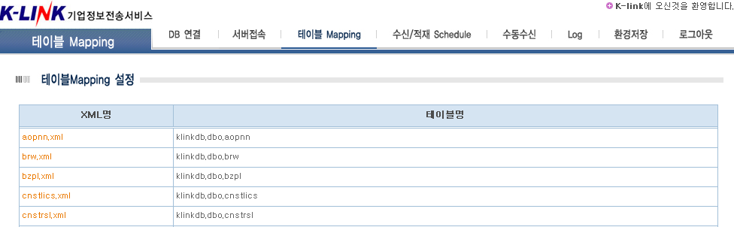
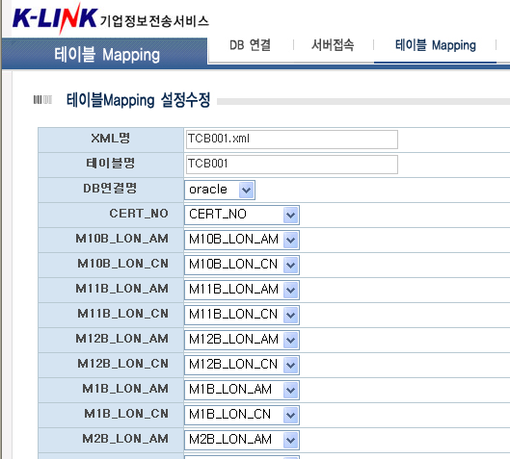
프로그램 환경 설정
테이블 Mapping(수신받은 XML파일과 K-LINK DB 테이블 Mapping 정의)
수신받은 기업정보 데이터(XML) 중 K-LINK DB에 적재할 테이블을 Mapping
(K-LINK 테이블을 생성하기 위한 script는 KED에서 제공)
XML별 상세내역은 전송데이터 개요 참조

Slide 8
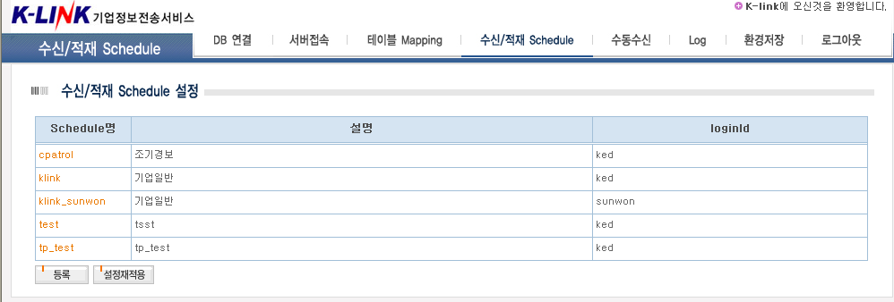
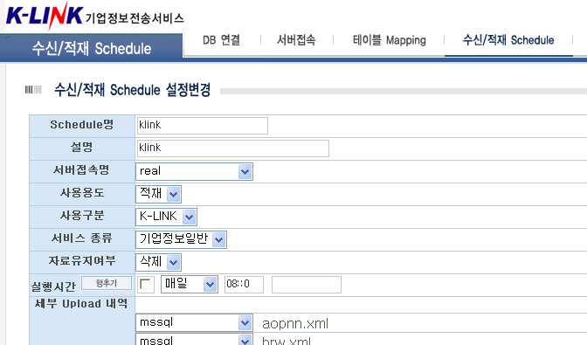
프로그램 환경 설정
수신/적재 Schedule
YYYYMMDD 또는
월화수목금토일
HH:MM
서버 접속명 : 앞의 서버접속에서 정의한 명칭
실행 시간
- 매일, 특정일(yyyymmdd), 특정요일(월화수목금토)로 구분 가능
DB연결에서 정의한 DB별로 분산하여 적재 가능
- 예) aoppn.xml은 ms-SQL DB로, brw.xml은 oracle DB로 분산 적재

Slide 9
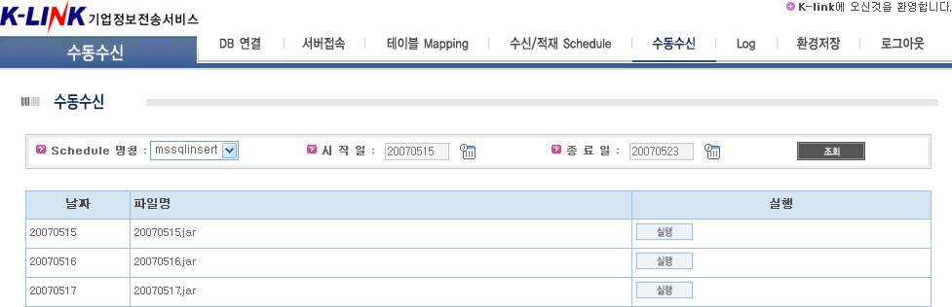
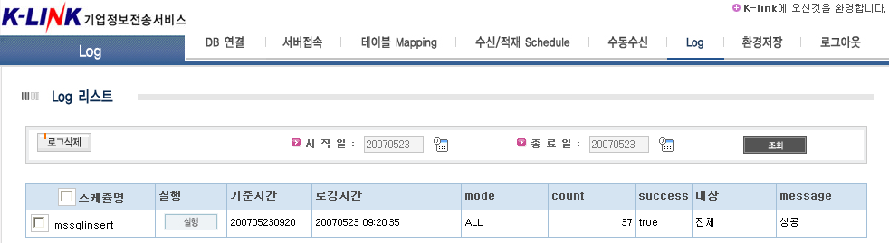
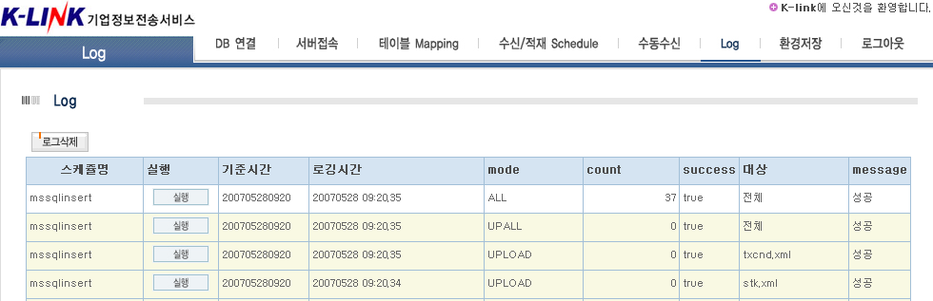
프로그램 환경 설정
수동수신(필요 시 선택적으로 재 수신/적재)
로그
상세로그
Log 리스트 : 작업 내용별로 요약 로그가 제공되며 실행버튼으로 재실행 가능
상세로그 : 수신/적재의 상세로그가 제공되며 작업별, XML별 재 실행 가능

Slide 10
프로그램 환경 설정
환경저장
프로그램 환경 설정 파일 백업
저장위치 : ~＼WEB-INF＼ backup＼실행일자(YYYYMMDDHHMM)
기타
프로그램 환경 설정 파일 (~＼WEB-INF＼conf)
- dbconfig.xml : DB연결 환경설정 파일
- def.xml : 기업정보 xml별 항목 정의 파일
- host.xml : 서버접속 환경설정 파일
- mapping.xml : xml과 K-LINK DB간 mapping 정의 파일
- schedule.xml : 수신/적재 스케쥴 정의 파일
- user.xml : K-LINK Client user 설정 파일
수신자료 저장위치
- ~＼WEB-INF＼data＼수신자료생성일자(YYYYMMDDHHMM)＼XXX.xml
(수동 수신 시는 YYYYMMDD0000)
JDBC Driver 위치(K-LINK 설치 시 자동 설치)
- ~＼WEB-INF＼lib＼ojdbc14_g.jar (오라클 JDBC)
- ~＼WEB-INF＼lib＼sqljdbc.jar (MS-SQL JDBC)
- ~＼WEB-INF＼lib＼mysql-connector-java-3.1.11-bin.jar (mySQL JDBC)
Tomcat 설정(Windows)
- 시작메뉴에 Monitor tomcat 설정
- Monitor tomcat의 configuration에서 startup type을 Automatic으로 설정

